Slide 1
Konjunkturer
Økonomisk politik

Slide 2
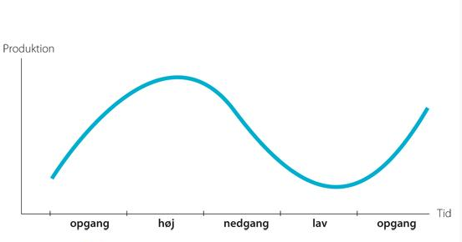
Svingninger i økonomien
Højkonjunktur
Nedgangskonjunktur
Opgangskonjunktur
Opgangskonjunktur
Lavkonjunktur

Slide 3
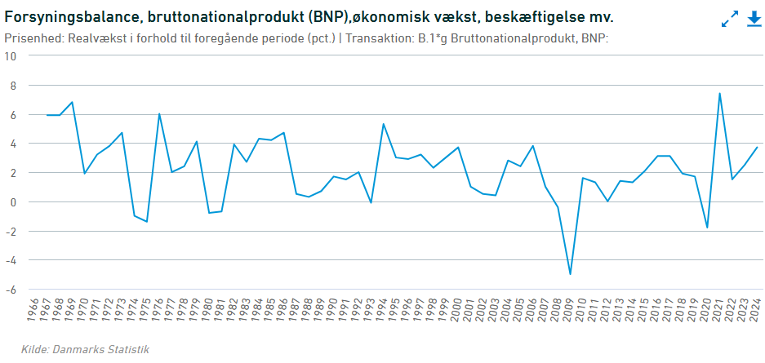
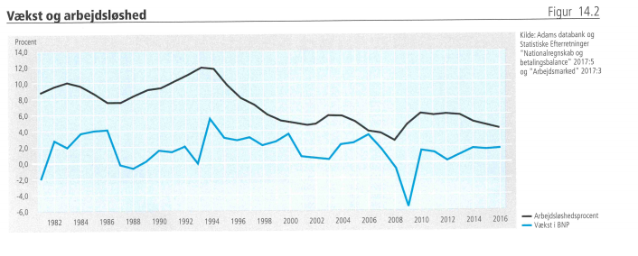
Vækst og arbejdsløshed

Slide 4
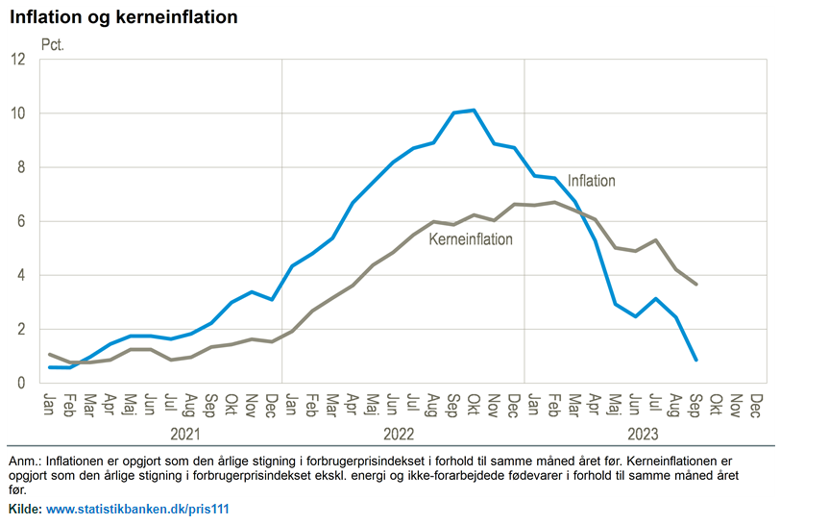

Slide 5
Forsøg på regulering og indgreb - økonomisk politik
Den lange trend

Slide 6
Finanspolitik
Påvirkning af efterspørgsel

Slide 7
Typer af reguleringer/indgreb
Finanspolitik – ekspansiv (udvidende – pile opad) og kontraktiv (sammentrækkende – pile nedad)
Pengepolitik – ekspansiv og kontraktiv
Strukturpolitik – stramnings- og opkvalificeringsstrategi

Slide 8
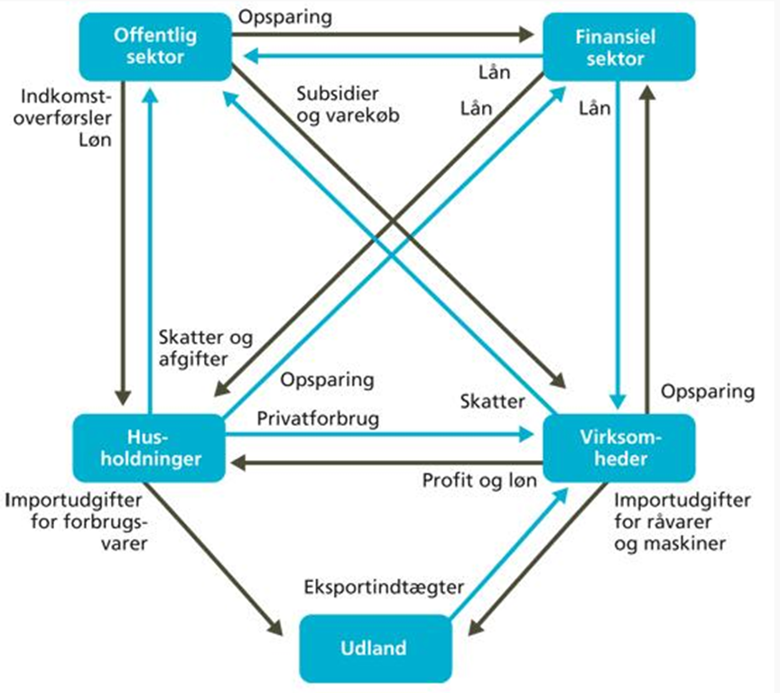
Ekspansiv finanspolitik
Sænke skat
Økonomisk virkning?

Slide 9
Ekspansiv finanspolitik
Øge offentligt forbrug
Økonomisk virkning?

Slide 10
Ekspansiv finanspolitik
Øge offentlige investeringer
Økonomisk virkning?

Slide 11
Kontraktiv finanspolitik
Øge skat
Mindske offentligt forbrug
Mindske offentlige investeringer
Økonomisk virkning?

Slide 12
Finanspolitik og ideologier?
Et socialistisk perspektiv?
Et liberalt perspektiv?

Slide 13
Pengepolitik: styring af rente via Nationalbanken
Pengepolitik – ekspansiv
Sænke rente
Billigere at låne penge
Pengepolitik – kontraktiv
Hæve rente
Dyrere at låne penge

Slide 14
Summe
Ekspansiv
Økonomisk virkning i kredsløbet?
Kontraktiv
Økonomisk virkning i kredsløbet?

Slide 15
Rentesatser og aktieindeks (årsobservationer) efter land,
opgørelsesmetode, instrument og tid
 | 1992 | 2000 | 2010 | 2015 | 2016 | 2017 | 2018 | 2019 | 2020 | 2021 | 2022 | 2023
DK: Danmark
Årsultimo
Nationalbankens rente - Diskonto (1987-) | 9,5 | 4,75 | 0,75 | 0 | 0 | 0 | 0 | 0 | 0 | 0 | 1,75 | 3,6
Nationalbankens rente - Folioindskud (1987) | 9,5 | 4,75 | 0,6 | 0 | 0 | 0 | 0 | 0 | 0 | -0,6 | 1,75 | 3,6
Nationalbankens rente - Udlån (1992-) | 13 | 5,4 | 1,05 | 0,05 | 0,05 | 0,05 | 0,05 | 0,05 | 0,05 | -0,45 | 1,9 | 3,75
Nationalbankens rente - Indskudsbeviser (1992-) | 13 | 5,4 | 0,7 | -0,75 | -0,65 | -0,65 | -0,65 | -0,75 | -0,6 | -0,6 | 1,75 | 3,6

Slide 16
Aktuel pengepolitik?
Dansk økonomi overrasker igen – men tempoet dæmpes

Slide 17
Strukturpolitik: ændringer i arbejdsmarkedet, uddannelsespolitik, forskningspolitik, socialpolitik Fokus: Flere på arbejdsmarkedet, støtte erhvervslivet
Stramningsstrategi – pisken
Sænke ydelser hvis ledig
Forkorte understøttelsesperioder
Krav om at tage jobs man ikke er uddannet til
Økonomisk virkning i kredsløbet?
Opkvalificeringsstrategi – guleroden
Efteruddannelse
Høje ydelser hvis arbejdsløs
Økonomisk virkning i kredsløbet?

Slide 18
Stramningsstrategi – pisken
Sænke ydelser hvis ledig
Forkorte understøttelsesperioder
Krav om at tage jobs man ikke er uddannet til
Økonomisk virkning i kredsløbet?

Slide 19
Reformer de senere år – se bogen s. 199
Skattereformer – lettelser for folk i arbejde
F.eks. Beskæftigelsesfradrag hvis du er i arbejde
Kontanthjælpsreform – stramninger for folk udenfor arbejdsmarkedet
Lavere ydelser og højere barrierer
Studiefremdriftsreformen – unge hurtigere i og igennem uddannelse
Færre klip og sværere at skifte undervejs, karakterbonus
Sygedagpengereformen – hurtigere over i kontanthjælp
Kontanthjælp er trangsbaseret – ikke en fast sats
Beskæftigelsesreform – stramninger for fleksjob og førtidspension
Sværere at få disse ydelser

Slide 20
Strukturpolitik: ændringer i arbejdsmarkedet, uddannelsespolitik, forskningspolitik, socialpolitik
Eksempler?
Forhøje adgangskravet til STX – effekt?
Dimensionere universiteter (NED) – effekt?
Forhøje lønninger for sygeplejersker, Sosu og pædagoger – effekt?
Lempe lønkrav for udlændinge hvis de arbejder i DK – effekt?
Øge tilskud til tilslutning til fjernvarme – effekt?
Pålægge landbrug CO2 og kvælstofsafgifter – effekt?

